Slide 1
Être enfant,
devenir élève
FORMATION L3 - L'enfant, l'élève, l'école
veronique.simonet@inspe-paris.fr
Département Ecole Inclusive INSPE de Paris, 2024-2025

Slide 2
Plan du cours
L’enfant et son environnement : du corps à la connaissance
Intégrer un nouveau milieu : du rapport au savoir
Organiser l'espace pédagogique : le cadre spatio-temporel

Slide 3
Enfant
Elève
Mardi 4 février 2025

Slide 4
Enfant
Elève
Vendredi 21 février 2025

Slide 5
L’enfant et son environnement : du corps à la connaissance

Slide 6
Développement de l’enfant
Développement moteur
Les dimensions motrice, cognitive, sociale/affective
sont indissociables et en constante interaction au cours du développement.
Développement affectif et social
Développement cognitif

Slide 7
Écosystème de l’enfant *basé sur le modèle écosystémique de Bronfenbrenner
Macrosystème
Valeurs sociales et culturelles ayant un pouvoir d’influence sur les comportements et attitudes. --> valeurs culturelles, religieuses, politiques…
politique
économie
Exosystème
société
culture
Ensemble indirect des systèmes (structures sociales et/ou organisationnelles) qui gouvernent les micro- et méso-systèmes. --> facteurs extérieurs affectant +/- directement l’individu
type accompagnement
caractéristiques institutionnelles
Mésosystème
professionnels
Microsystème
Environnement constitué par deux lieux (ou +) dans lesquels l’individu investit un temps significatif --> interrelations entre les microsystèmes (garantir la cohérence)
famille
pairs
Ontosystème
Environnements immédiats (humains physique) de l’individu.
Caractéristiques physiques, cognitives et socio-émotionnelles de l’individu
Chronosystème
- dimension temporelle de tout environnement humain - environnement temporel en lien avec les variables sociales et culturelles.
liens de transition normative (passage d’une période d’existence à une autre en partie influencée par les autres systèmes).

Slide 8
Enfant
« Un enfant s'entend de tout être humain âgé de moins de dix-huit ans, sauf si la majorité est atteinte plus tôt en vertu de la législation qui lui est applicable. »
Article 1er de la Convention Internationale des droits de l’enfant adoptée par l’Assemblée Générale des Nations Unies, le 20
novembre 1989
Un enfant est un jeune être humain en cours de développement et dépendant de ses parents ou d’autres adultes.
L'enfant est dépendant de son environnement et gagne petit à petit son indépendance. Les caractéristiques de son environnement, ses parents, sa culture, l'époque à laquelle il est né, influencent son développement et l'interaction entre l'enfant et son environnement doit être prise en compte pour mieux comprendre son développement, en particulier son développement psychologique. Papalia, M. D., Olds, M. S., & Feldman, M. R. (2010). Psychologie du développement humain. De Boeck Supérieur.
Etymologie : francisation du latin classique infans, infantis « qui ne parle pas » d'où « tout enfant, jeune enfant »
Environnement social
Environnement spatio-temporel
Environnement
culturel

Slide 9
Quel est l’environnement de l’enfant ?
Environnement
social
Famille(s)
enfant
Environnement
spatio-temporel
Maison(s)
Environnement culturel
Culture familiale

Slide 10
Le développement psychomoteur

Slide 11
De l’organisme au corps
Le développement neuromoteur suit des lois universelles selon un rythme individuel.
La loi de développement céphalo-caudal
La myélinisation (gaine qui permet à l’influx nerveux de circuler entre les neurones) des fibres nerveuses se fait dans le sens
céphalo-caudal (du cerveau vers la colonne ou encore du haut vers le bas)
--> Contrôle oculaire, Contrôle du cou (lève la tête), Contrôle du dos (assis), Des membres inférieurs (debout puis marche puis sphincters)
La loi de développement proximo-distal
La myélinisation se fait de ce qui est proche vers ce qui est loin, des segments centraux aux segments périphériques
--> Contrôle du tronc puis de l’épaule, puis du coude puis du poignet puis des doigts
Loi de variabilité
Le développement moteur s’effectue selon une succession des étapes d’acquisition plutôt que l’âge de ces acquisitions. La variabilité interindividuelle est extrêmement importante (plusieurs mois : la marche s’observe entre 10 et 16 mois).
Le rythme des apprentissages doit tenir compte de ces lois incontournables.
L’activité motrice est un instrument fondamental pour découvrir l’espace physique

Slide 12
De l’organisme au corps
L’activité motrice est un instrument fondamental pour découvrir l’espace physique… MAIS PAS UNIQUEMENT :
« La fonction motrice est la première des fonctions de relation. » (Ajuriaguerra)
Le corps est en lien direct avec celui d’autrui, que ce soit par l’action sur le milieu ou par la parole.
« Le développement du tonus et de la motricité est intimement confondu avec le développement émotionnel. » (Henri Wallon) Les relations précoces parent-enfant fondent le dialogue tonique, le tonus correspondant à la fois à l’action sur autrui et à la réception de l’action d’autrui. Le dialogue tonique précède le dialogue verbal : il est la base de tous les échanges verbaux. Il est le support de la communication. Il véhicule l’expression des émotions.
L'activité motrice sera fonction de la qualité des échanges émotionnels entre l'adulte. (Winnicott, Bion, Bowlby)
Tonus (tension des muscles au repos issue d’une stimulation continue réflexe du nerf moteur )
+ Posture (capacité de fixer les articulations dans une position déterminée)
+ Motricité (oculomotricité, globale, fine)
+ Psychisme
Activité motrice

Slide 13
Du corps à la connaissance
Dans la mesure où l’activité motrice devient intentionnelle, elle est corrélée à la connaissance.
L’intelligence est d’abord pratique, ancrée dans l’action. L'enfant tout petit agit et va progressivement se représenter ce qu'il a agi. Ses premières représentations (= modèles intériorisés qu’il construit de son environnement et de ses actions sur cet environnement) s’ancrent dans sa mémoire.
Ces modèles deviennent ensuite des sources d'information et instruments de régulation et de planification de ses conduites.
Progressivement, l'action dans l'immédiat et le concret se détache de la matérialité et devient pensée.
“Structuration successive d’actions, puis d’opérations à partir du moment où le sujet dispose de représentations”. (Piaget, Bruner)
Ces expérimentations en acte, parallèlement supportées et médiatisées par le langage, permettront peu à peu de comprendre la parole de l’adulte.
--> Nécessité d’observer et d’accompagner verbalement chez l’enfant le développement psychomoteur

Slide 14
LE SCHEMA CORPOREL , l'image du corps et l'image de soi

Slide 15
Construction du schéma corporel
NOS LIMITES DANS L'ESPACE (MORPHOLOGIE)
NOS POSSIBILITÉS MOTRICES
(RAPIDITÉ SOUPLESSE)
LES PERCEPTIONS DES DIFFÉRENTES PARTIES
DE NOTRE CORPS
enfant
Connaissance de soi
en tant qu'être corporel statique ou en mouvement
NOS POSSIBILITÉS D'EXPRESSION
À TRAVERS LE CORPS (ATTITUDES, MIMIQUES)
LE NIVEAU VERBAL DES DIFFÉRENTS ÉLÉMENTS CORPORELS
LES POSSIBILITÉS DE REPRÉSENTATION QUE NOUS AVONS DE NOTRE CORPS
(AU POINT DE VUE MENTAL OU GRAPHIQUE)
TOUS CES ITEMS
« CONSTITUENT » LE SCHÉMA CORPOREL

Slide 16
Comment l’enfant prend-il connaissance de son environnement ?
Exploration
sensorimotrice
Le nouveau-né perçoit son environnement proche d’abord au moyen de ses sens et de l’activité motrice. Il reçoit des informations.
Il va traiter les informations perçues : les intégrer, les mettre en forme (comparer, associer à son vécu…), les mémoriser selon divers canaux (mémoires kinesthésique, sensorielle, sémantique, procédurale) Il construit des représentations mentales de l’agir.
Ces représentations sont soutenues par le langage (oral, gestuel, écrit : dessin et langue ) --> identifier, nommer
Représentation
symbolique
Représentation
sémiotique
Il va interpréter ces données, donner du sens à l’information, et ainsi construire ses connaissances.
La connaissance est le résultat d'une expérience personnelle ; elle est singulière et intérieure à la personne.

Slide 17
Comment l’enfant prend-il connaissance de son environnement ?
Le développement de l’enfant est lié à :
la maturation neurologique (=changements physiques programmés)
l’apprentissage et à l’expérience
Famille(s)
Famille(s)
Développement psychomoteur
L’expérience va retentir sur la maturation et l’accélérer.
Inversement, le défaut d’expérience peut retarder la maturation.
enfant
Développement affectif social
Maison(s)
Développement cognitif
Culture familiale
Cette construction dépend de la qualité des échanges émotionnels et relationnels entre l’enfant et son environnement.
--> importance du bien-être et de la sécurité affective.

Slide 18
Intégrer un nouveau milieu :
du rapport au savoir

Slide 19
Élève
« Celui, celle qui reçoit un enseignement dans un établissement scolaire ; collégien, lycéen. » Larousse
« Enfant ou jeune qui reçoit l'enseignement d'un établissement scolaire ou d'une école spécialisée. » CNRTL Etymologie : personne instruite dans un art par un maître (1653) - Famille lexicale : Élever --> « porter plus haut »
« L'école maternelle constitue un cycle unique d'enseignement, fondamental pour la réussite de tous les élèves.
- Une école qui s'adapte aux jeunes enfants, qui s’attache à garantir leur sécurité affective et à développer leur confiance en eux
- Une école qui organise des modalités spécifiques d'apprentissage, les prépare aux apprentissages fondamentaux, notamment en développant leur langage, élément essentiel d’accès et de structuration des apprentissages
- Une école où les enfants prennent plaisir à apprendre, à progresser et à vivre ensemble. » Programmes de l’école maternelle 2015
Environnement social
Environnement spatio-temporel
Environnement
culturel

Slide 20
Comment l’enfant devient-il élève ?
Pour l’enfant, c’est donc
assimiler un nouvel environnement avec
ses acteurs
ses codes
son organisation
sa finalité
Famille(s)
Développement psychomoteur
Famille(s)
Équipe éducative
Pairs
enfant élève
qu’il devra accommoder aux composantes de son environnement préexistant.
Développement affectif social
Maison(s)
École(s)
Développement cognitif
Autant de changements
qu’il devra transférer au gré
de sa scolarité et des établissements
(maternelle, élémentaire, collège,
lycée…)
Culture familiale
Culture scolaire

Slide 21
L’élève vit dans un système où le savoir est souvent détourné de sa raison d’être originelle, pour devenir une preuve de bonne exécution du métier d’élève […], c’est-à-dire qui maîtrise à peu près les rituels, les règles, les outils, le timing, les formes, les mises en page ; [un élève qui suit] une forme de conformisme et de productivisme dans l’exécution de tâches répétitives. Le métier d’élève est un métier où le sens de l’activité en cours n’est pas toujours au rendez-vous, parce qu’il est souvent défini par rapport à un avenir extrêmement lointain : il faut d’immenses capacités d’anticipation et d’imagination pour se rendre compte que ce qu’on fait maintenant pourrait peut-être servir plus tard. »
Philippe Perrenoud
"Il convient donc de coconstruire avec l’élève un rapport à l’apprendre apportant du sens aux savoirs et aux apprentissages. Le rapport au savoir est “une relation qui fonctionne comme un processus qui se déroule dans le temps et implique des activités. [...] Pour qu'il y ait activité il faut que l'enfant se mobilise. Pour qu'il se mobilise il faut que la situation présente pour lui du sens"
Bernard Charlot
"Dans une consigne, [les élèves] ne distinguent pas ce qu’il y a à chercher et la manière dont il est demandé de montrer : pour eux, ils doivent entourer alors que ce que le maître attend c’est, par exemple, qu’ils retrouvent les noms de personnes. Ils n'établissent pas la distinction structurante entre tâche et objectif."
Claudine Ourghanlian

Slide 22
Comment l’enfant devient-il élève ?
Quelles sont les conditions pour qu'un enfant entre dans les apprentissages ?
Quelle différence entre savoirs et connaissances ?
Comprendre le sens ou mettre un sens sur ce que l’on apprend est l’une des clés de la réussite scolaire. Pour quelles raisons suis-je à l’école ?
Donner sens et valeur aux savoirs permet se les approprier et de construire alors des connaissances.
Un savoir serait une donnée, un concept, une procédure…
La connaissance serait, quant à elle, le processus d'assimilation individuelle de ce savoir.
L'école enseigne des savoirs, l'élève les assimile lors d'une expérience individuelle.

Slide 23
Comment l’enfant devient-il élève ?
Équipe éducative
Pairs
Connaissances
Famille(s)
Développement psychomoteur
Famille(s)
Savoirs
Objets Culturels Collectifs Transmissibles
Exploration sensorimotrice
enfant élève
Développement affectif social
Maison(s)
École(s)
Représentation symbolique
Développement cognitif
Culture familiale
Culture scolaire
Représentation sémiotique

Slide 24
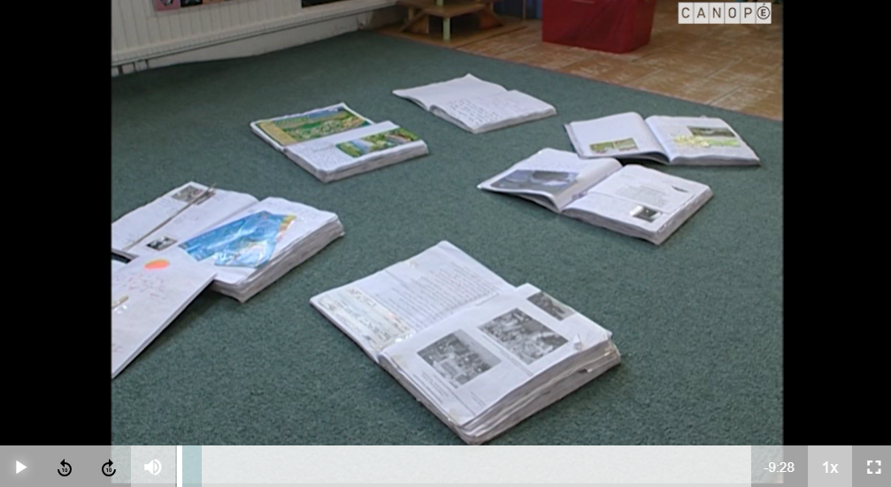
BSD - Les cahiers de vie

Slide 25
Prendre en compte les représentations des élèves
Elaborer des projets
Expliciter les attentes
Recourir à la transversalité
Installer des temps métacognitifs
Rendre visible les progrès, les limites et les réussites

Slide 26
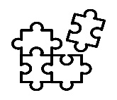
Distribuer des responsabilités ou des rôles
Construire les droits et les devoirs de la classe
Organiser des débats
Donner du sens aux activités
Favoriser la coopération
Créer une situation-problème

Slide 27
Organiser l'espace pédagogique :
le cadre spatio-temporel

Slide 28
Rappel cours 1 « Qu’est-ce qu’apprendre »
Sécurité affective
Le sentiment de sécurité interne est en partie lié à l’ambiance qui règne dans la classe ainsi qu'à la qualité des relations affectives stables et satisfaisantes que l'élève a avec son enseignant, les adultes de l'école et ses pairs.
Le sentiment d’être compris, d’être important pour les personnes qui prennent soin de nous,
offre la sécurité nécessaire à l'élève pour explorer son environnement et être disponible pour les apprentissages.

Slide 29
Conditions pour les apprentissages
être disponible,
être motivé,
être capable d'explorer
de se sentir en sécurité
L'enfant
a besoin
pour
L'élève
d'un cadre sécurisant
apprendre
Réfléchir l’organisation de l’espace pédagogique

Slide 30
Penser le cadre
Il existe une corrélation entre l’aménagement des espaces et la réussite des élèves, notamment du fait de l’importance du sentiment d’appropriation qu’en a l’élève.
Un aménagement de la classe en espaces d’apprentissages flexibles améliore la réussite des élèves, notamment les plus jeunes.
Des affichages produits par les élèves développent un sentiment d’appropriation de l’espace qui influence positivement l’apprentissage.
« Tout un imaginaire de l’enseignement et de l’autorité est engagé dans la reformulation théorique et pratique de l’espace scolaire. Il s’agit en effet de remettre en discussion, à partir de l’agencement de la salle de classe, le modèle traditionnel de l’enseignement frontal. Il faut désormais dessiner des espaces « flexibles et modulaires », en adéquation avec les évolutions des environnements numériques… »
* Enquête Anglo-Saxonne « The impact of classroom design on pupils’ learning » 2015

Slide 31
Penser le cadre
Rendre le cadre lisible aux élèves
--> Expliciter les attentes
--> Permettre l’anticipation
--> Soutenir la participation
--> Améliorer la disponibilité aux apprentissages

Slide 32
Penser le cadre, c'est penser les organisations
La réflexion sur le temps, l'espace et l'organisation socio-affective est un préalable à l'organisation pédagogique
Organisation spatiale
Organisation pédagogique
Organisation socio- affective
Organisation
temporelle
Dimension orale
Dimension écrite

Slide 33
BSD - Organiser les espaces et les temps de la classe (reseau-canope.fr)
Rituels Maternelle

Slide 34
Organiser les espaces

Slide 35
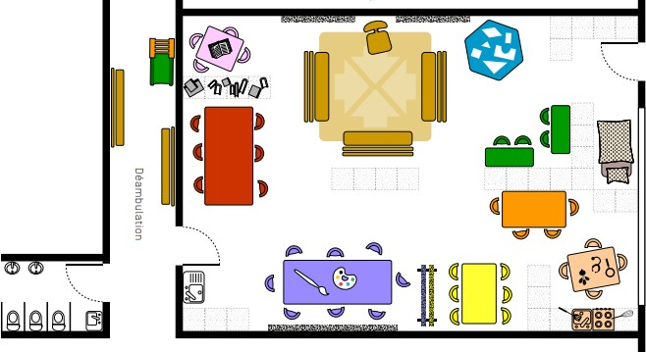
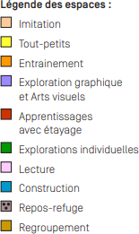

Slide 36
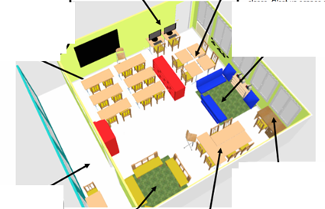
Eduscol Comment aménager sa classe de CP dédoublé ?

Slide 37
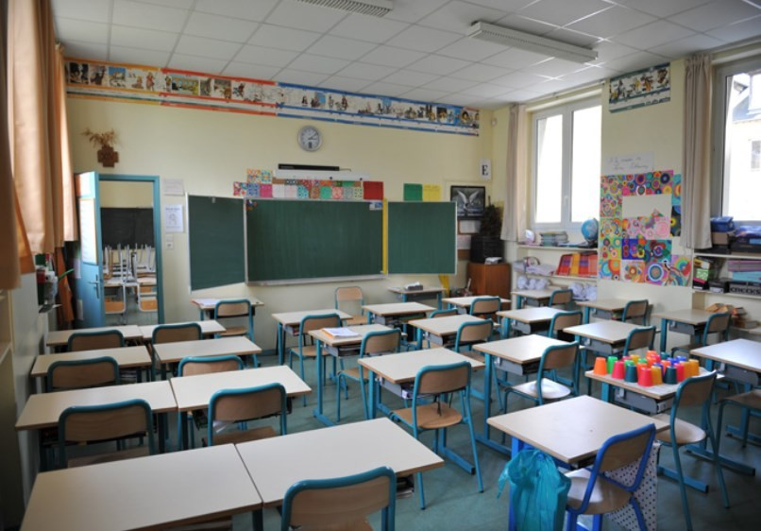
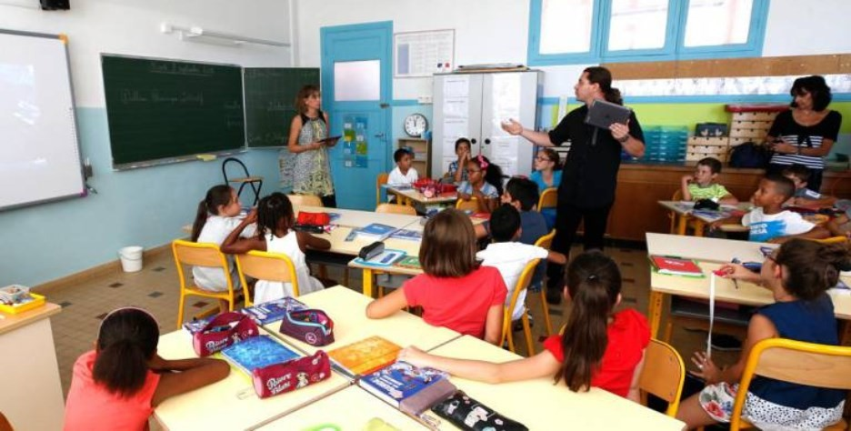
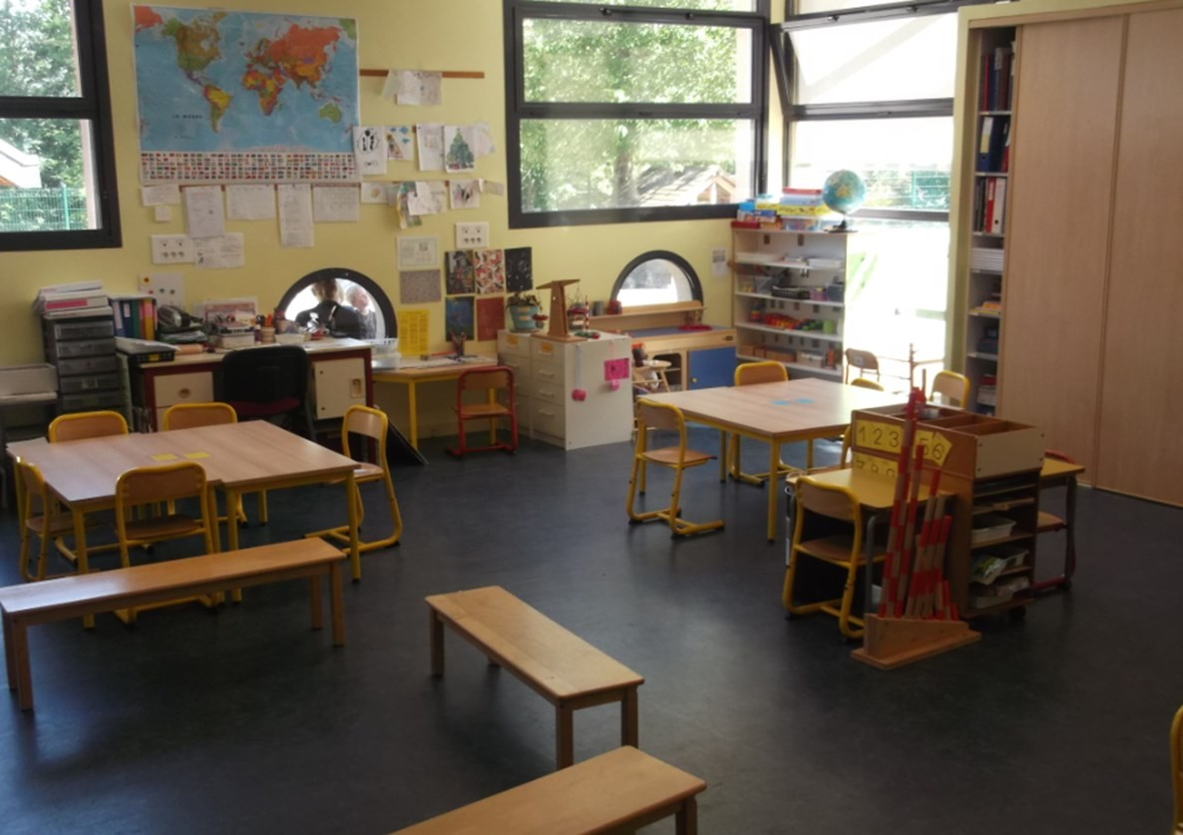
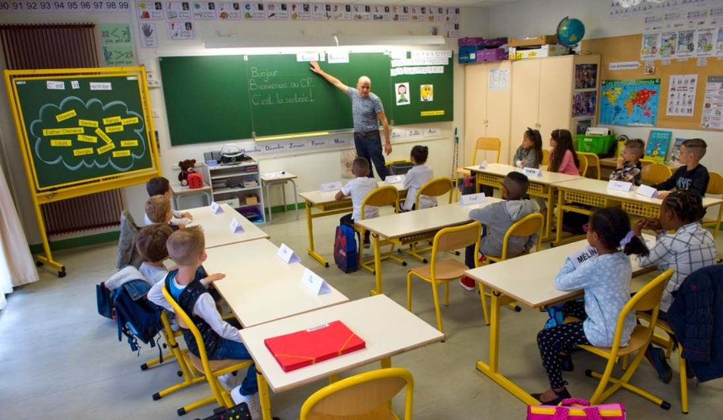
A quoi ressemble la classe? Quels effets sur la pratique?

Slide 38
Organiser les
temps

Slide 39
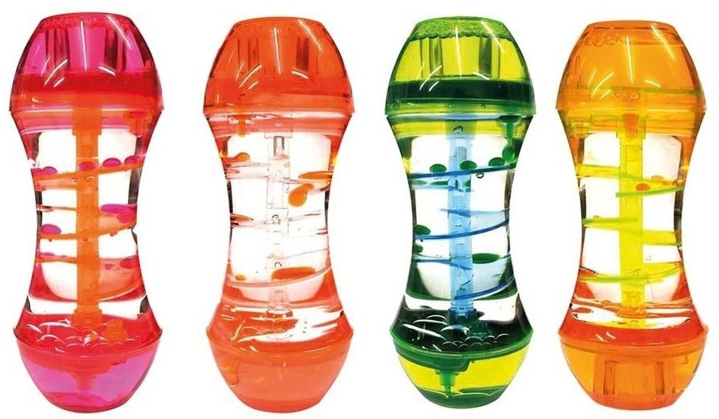
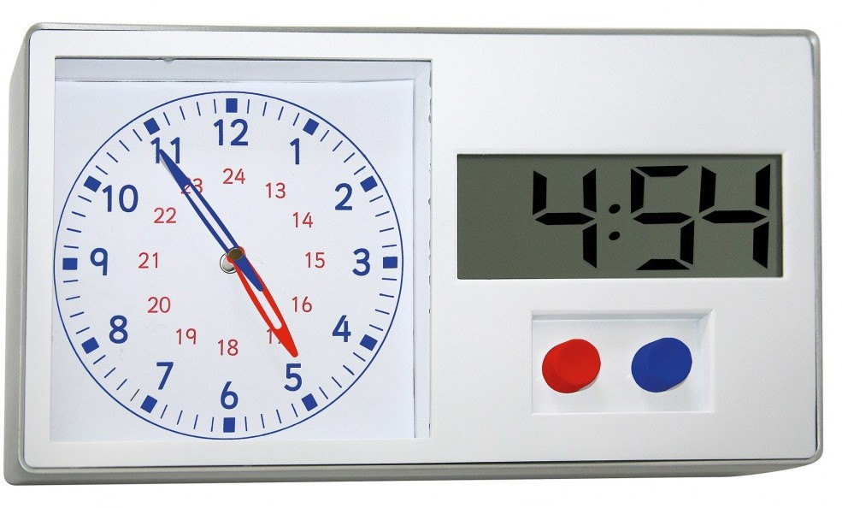
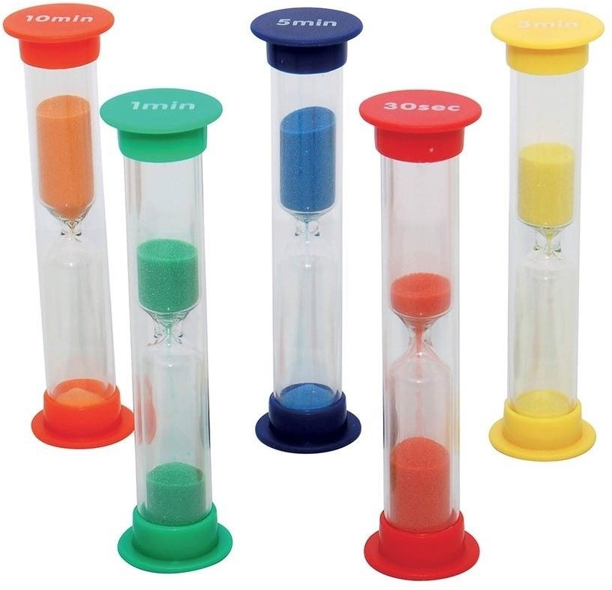
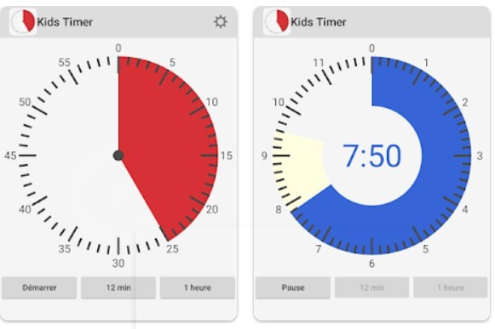
Se repérer dans la séance

Slide 40
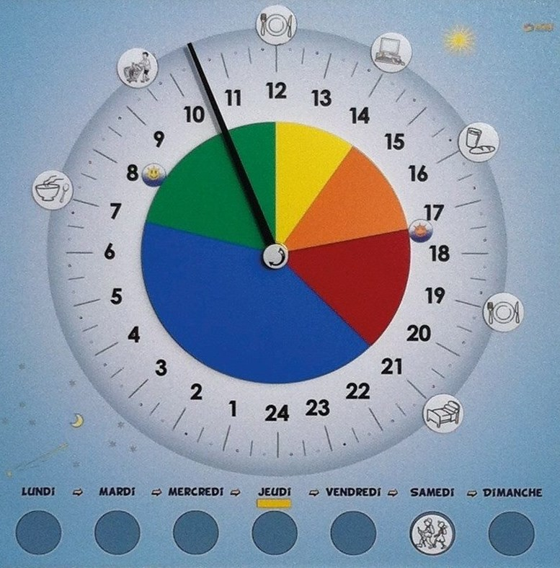
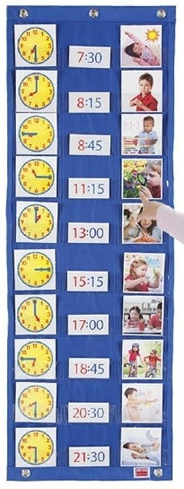
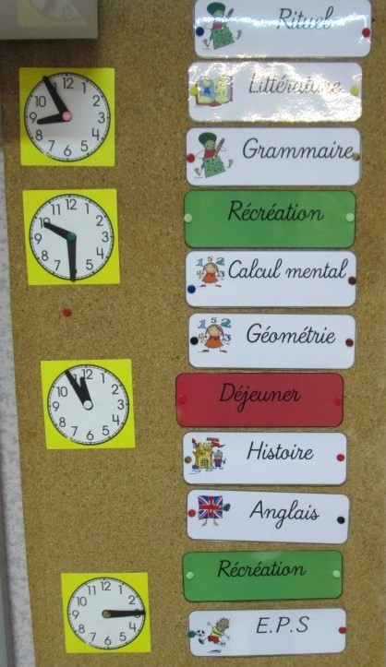
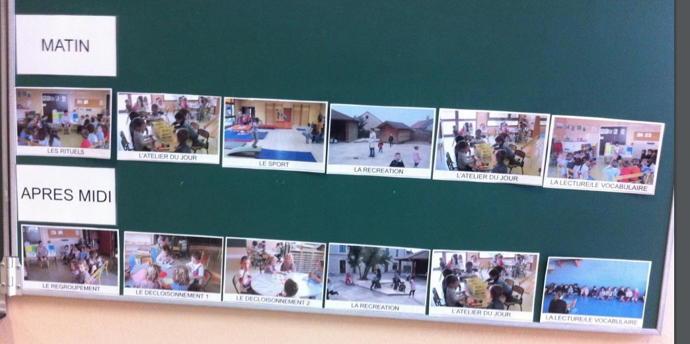
Se repérer dans la journée

Slide 41
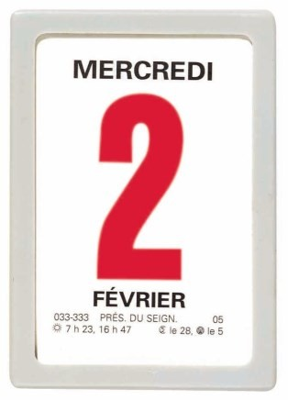
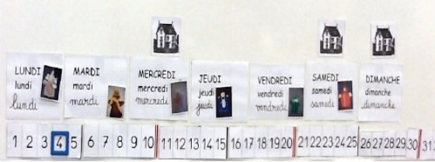
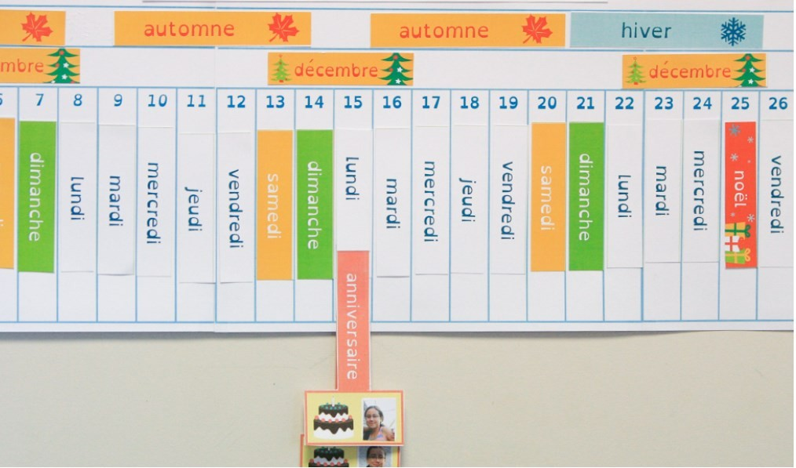
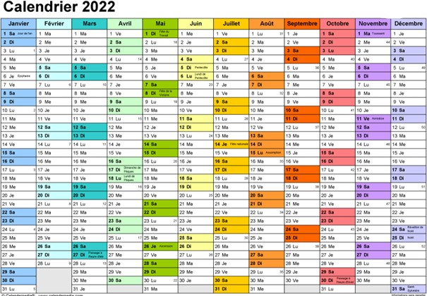
Se repérer dans l’année

Slide 42
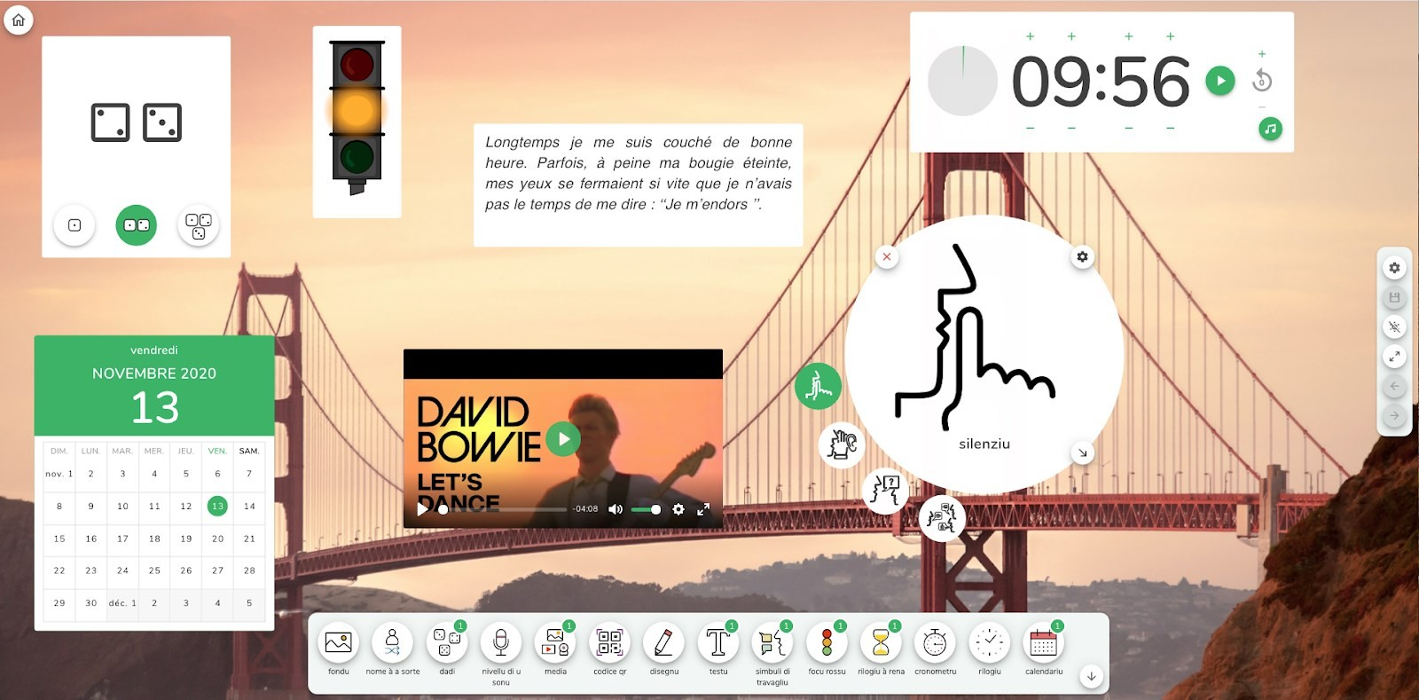
Adapter ses supports aux niveaux des élèves
https://app.classroomscreen.com/wv1/1436c806-85e2-45d9-8946-049080cc8a4f

Slide 43
Comment guider l’enfant dans sa construction du devenir élève ?
Famille(s)
Développement psychomoteur
ACCORDER UNE PLACE IMPORTANTE AU CORPS
DÉVELOPPER DES ACTIVITÉS SENSORIELLES
REPRÉSENTER LES DIFFÉRENTS NIVEAUX SYMBOLIQUES
SE REPRÉSENTER LES ACTIVITÉS
enfant élève
Développement affectif social
Développement cognitif
MÉMORISER LES ACTIVITÉS
VISUALISER, IDENTIFIER ET NOMMER PAR LE LANGAGE
IDENTIFIER ET NOMMER
PAR L’ÉCRIT
DÉMULTIPLIER LES ACTIVITÉS SUR DES LIGNES TEMPORELLES ET SPATIALES DIFFÉRENTES

Slide 44
Brainstorming
Mardi 4 février 2025

Slide 45
Brainstorming
Vendredi 21 février 2025

Slide 46
Comment l’enfant devient-il élève ?
enfant
élève
Rédiger un texte dans votre « carnet de bord »
témoignant du cheminement de votre réflexion à l’issue de ce cours.
Lecture de quelques textes
10 mn

